Slide 1
6.4 几种特殊的图
6.4.1 二部图
二部图的充要条件
匹配, 极大匹配, 最大匹配, 完备匹配, 完美匹配
6.4.2 欧拉图
欧拉回路(通路)及其存在的充要条件
6.4.3 哈密顿图
哈密顿回路(通路)及其存在的必要条件和充分条件
6.4.4 平面图
平面图与平面嵌入
平面图的面及其次数
极大平面图
欧拉公式
库拉图斯基定理
平面图的对偶图
着色与四色定理
Notes:
在这一节里，我们讲由实际应用所产生的四类特殊的图，包括二部图，欧拉图，哈密顿图，和平面图。
这一节的内容很多，我们主要讲这几种图的属定义，属性和应用，一些定理的证明就不细讲。
25“

Slide 2
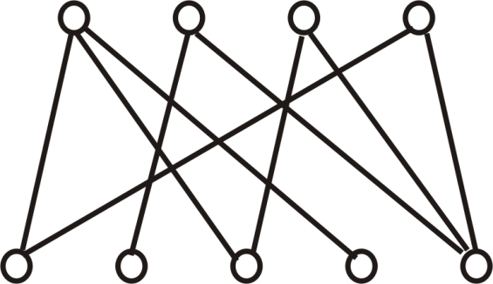
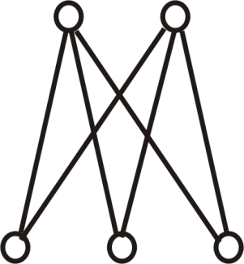
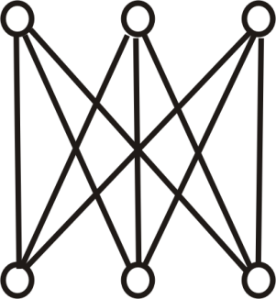
二部图
二部图概念
定义6.19 设无向图 G=<V, E>, 若能将V 分成V₁ 和 V₂ , 使得
V₁∪V₂=V, V₁∩V₂=∅, 且G中的每条边的两个端点一个属于
V₁, 另一个属于V₂, 则称G为二部图, 记为<V₁,V₂, E>, 称V₁和
V₂为互补顶点子集.
若G是简单图, 且V₁中每个顶点均与V₂中每个顶点都相邻, 则称G为完全二部图, 记为K_{r, s}, 其中r=|V₁|, s=|V₂|.
K_{2,3}
K_{3,3}
Notes:
二部图是针对无向图定义的。
无向图没有限定为简单图，但肯定不含环。
V1或者V2中的各顶点是彼此不相邻的。

Slide 3
二部图的判别定理
定理6.7 无向图G=<V, E>是二部图当且仅当G中无奇数长度
的回路.
证 必要性
设G=<V₁, V₂, E>是二部图, 每条边只能从V₁到V₂, 或从V₂到V₁, 故任何回
路必为偶长度.
充分性
设G是连通的.
取任顶点u, 令V₁={v | v∈V ∧ d(v, u)为偶}, V₂={v | v∈V ∧ d(v, u)为奇}
则V₁∪V₂=V, V₁∩V₂=∅. （直接构造）
采用归谬法证V₁中任意两点不相邻. 假设存在s, t∈V₁, e=(s, t)∈E.
设Γ₁, Γ₂分别是u到s, t的短程线, 则Γ₁∪e∪Γ₂是一条回路, 其长度
奇数, 与前提矛盾.
同理可证V₂中任意两点不相邻.
如果非连通，则考察每个连通分支。
Notes:
对一个无向图是否是二部图存在一个简单的定理，即如果无向图不含奇数长度的回路，那么他肯定是一个二部图。
如果一个无向图是二部图，那么肯定不含奇数长度的回路。
必要性很简单。
充分性证明思路：构造出一个二部图来。
任意选择一个顶点u作为参考点，把所有顶点分成v1,v2而部分。跟顶点u之间的距离为偶数的顶点属于V1，跟顶点u之间的距离为奇数的顶点属于V2。
我们可以利用归谬法先证明V1的各顶点彼此不相邻。如果存在相邻两点s和t， 那可以构造以回路，gama1-e-gam2,长度为奇数，跟前提矛盾。
关键要说明充分性的证明思路。
3‘30”

Slide 4
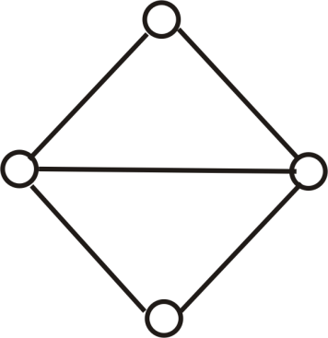
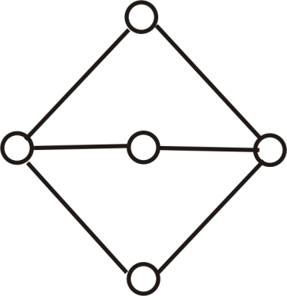
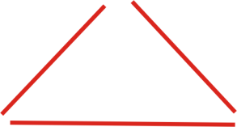
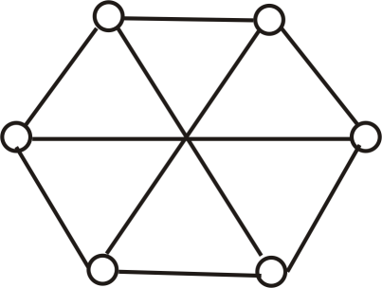
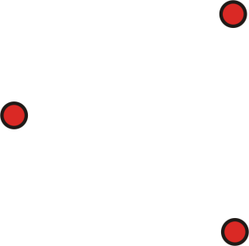

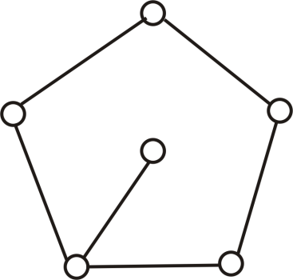
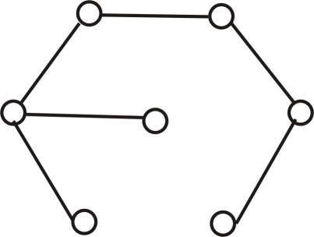
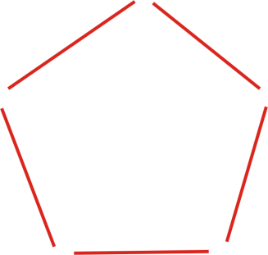

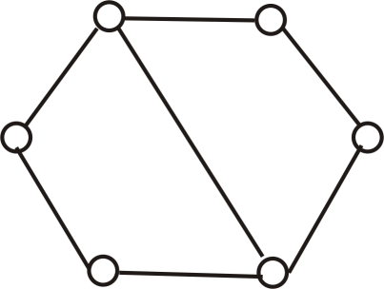
实例
非二部图
非二部图
Notes:
1‘

Slide 5
匹配
定义6.20 设二部图G=<V₁, V₂, E>, E′⊆E. 若E′中的边互不
相邻, 则称E′是G的匹配.
如果在匹配E′中再添加任意一条其它边后所得到的边子集不再是匹配, 则称E′是G的极大匹配.
G中边数最多的匹配称为G的最大匹配.
设|V₁|≤|V₂|, E′是G的匹配. 若|E′|=|V₁|, 则称E′是V₁到V₂
的完备匹配. 当|V₁|=|V₂|时, 完备匹配称为完美匹配.
完备匹配
最大匹配
极大匹配
最大匹配
完美匹配
5
Notes:
找出二部图中边集E的特殊子集。
在二部图中某些不相邻的边的集合E’称为匹配。
如果在匹配中添加任意一条边后不再满足匹配条件，该匹配称为极大匹配。
边数最大的匹配称为最大匹配。
如果|V1|<=|V2|,且E’的边数等于V1含有的定点数，则称呼E‘为完备匹配，它肯定也是最大匹配。
2‘30“

Slide 6
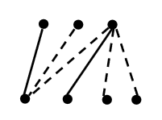
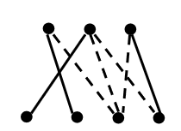
完备匹配存在条件
定理6.8（Hall定理） 设二部图G=<V₁,V₂, E>, |V₁|≤|V₂|，
则G中存在V₁到V₂的完备匹配当且仅当V₁中任意k(1≤k≤|V₁|)
个顶点至少与V₂中的k个顶点相邻(相异性条件)．
定理6.9 设二部图G=<V₁,V₂, E>, |V₁|≤|V₂|. 如果存在正整数t,
使得V₁中每个顶点至少关联t条边，而V₂中每个顶点至多关
联t条边(t条件)，则G中存在V₁到V₂的完备匹配．
不满足
相异性条件
不满足t条件
6
Notes:
有二个定理帮助我们判断一个二部图是否存在完备匹配。
第一个定理给出的是完备匹配存在的充分必要条件。V1任意选出k个顶点，这些顶点至少与顶点集v2中k个顶点相邻。
V1中每个顶点至少关联t条边，t是正整数，且v2中每个顶点至多关联t条边，则存在完备匹配。第二个定理给出的是完备匹配存在的充分条件，不是必要条件。
关键要说明一个是充分必要条件，一个只是充分条件，他不能识别出所有含有完备匹配的二部图来。
2’30

Slide 7
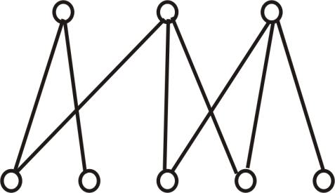
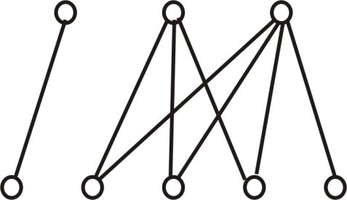
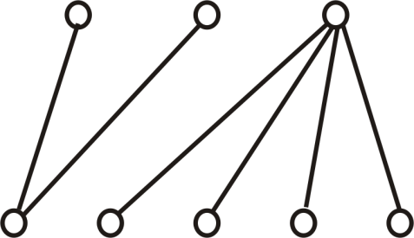
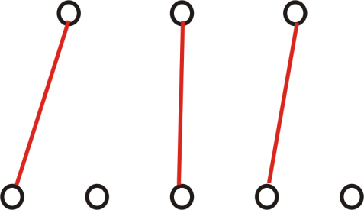
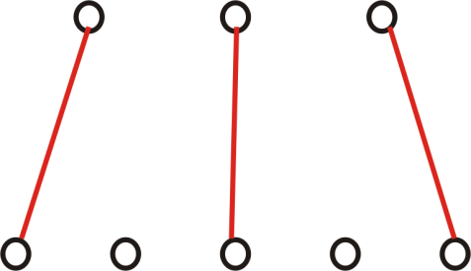
实例
例1 某中学有3个课外活动小组:数学组, 计算机组和生物组.
有赵, 钱, 孙, 李, 周5名学生, 问分别在下述3种情况下,
能否选出不同3人各任一个组的组长?
赵, 钱为数学组成员, 赵, 孙, 李为计算机组成员, 孙, 李, 周为生物组成员.
赵为数学组成员, 钱, 孙, 李为计算机组成员, 钱, 孙, 李, 周为生物组成员.
赵为数学组和计算机组成员, 钱, 孙, 李, 周为生物组成员.
解
数
计
生
数
计
生
数
计
生
赵
钱
孙
李
周
赵
钱
孙
李
周
赵
钱
孙
李
周
(1)
(2)
(3)
Notes:
一个完备匹配对应一个组长分配方案.
(1)和(2)存在完备匹配, 且有多种方案.
(3)不满足相异性条件, 不存在完备匹配.
三个活动小组分别一个不同同学当组长，从图论角度就是为三个活动小组确定一个完备匹配，如这三条红边构成了一个完备匹配，每条红边所对应的同学可充当相应组的组长，这种分配是复合要求的。对这个二部图，还存在其它二部图，相应有其它组长分配方案。
我们再来看第三种情况，根据要求，可以获得这样的二部图。这个二部图是否存在完备匹配呢？当k=2时，数和计这两个顶点只和赵这个顶点关联，这显然不符合hall定理中的相异性条件，因此不存在完备匹配，也就没有合适的组长分配方案。

Slide 8
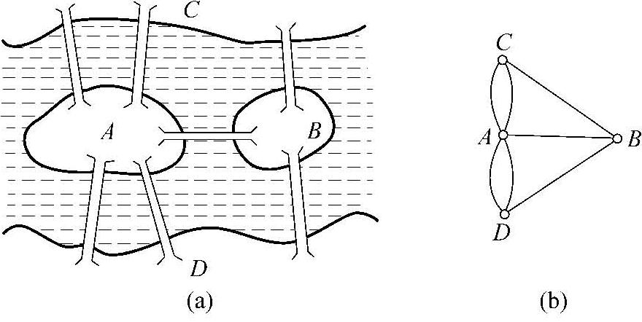
欧拉图
哥尼斯堡雷普格尔河上的七座桥
Notes:
欧拉图适用于无向、有向图。
在格尼斯堡雷普河上有七座桥，它们是如此分布。人们提出这样一个问题，一个人能否不重复地走遍所有桥，又能回到原地？
但没有一个人能成功。欧拉对此问题进行了研究，他把两岸和河中的两座岛作为四个顶点，七座桥作为相应顶点间的边。由此他得到了这个无向图。七座桥问题也就简化为从这个无向图中找出一条经过所有变的简单回路。
1’：20”

Slide 9
欧拉图
欧拉通路: 连通图中经过每条边一次且仅一次的通路.
欧拉回路: 连通图中经过每条边一次且仅一次的回路.
欧拉图: 有欧拉回路的连通图.
说明：
上述定义对无向图和有向图都适用.
规定平凡图为欧拉图.
欧拉通路是简单通路, 欧拉回路是简单回路.
环不影响图的欧拉性.
Notes:
1‘10“
欧拉图适用于有向、无向边，不限为简单图。
欧拉回路，欧拉通路肯定也经过了所有顶点。
欧拉通路 (欧拉迹):通过图中每条边且只通过一次，并且经过每一顶点的通路。
欧拉回路 (欧拉闭迹):通过图中每条边且只通过一次，并且经过每一顶点的回路。
欧拉图:存在欧拉回路的图。

Slide 10
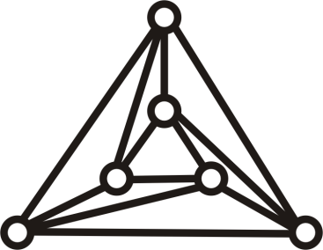
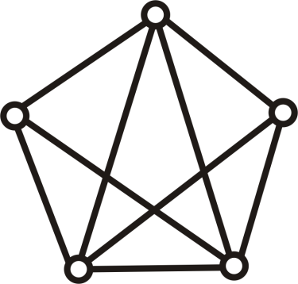
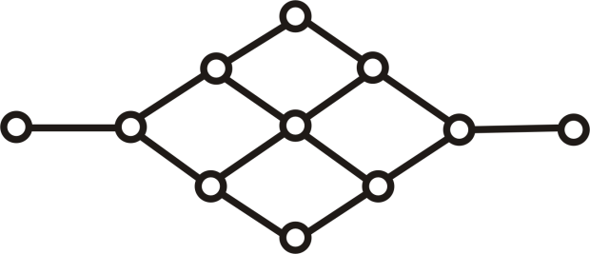


无向欧拉图判别定理
定理6.10
无向图G含有欧拉回路当且仅当G是连通的且无奇度顶点.
无向图G含有欧拉通路、但没有欧拉回路当且仅当G是连通的且有2个奇度顶点, 其余顶点均为偶度数的. 这2个奇度顶点是每条欧拉通路的端点.
有欧拉通路，
非欧拉图
无欧拉通路
欧拉图
Notes:
有欧拉回路肯定有欧拉通路，没有欧拉通路肯定没有欧拉回路。
一个无向图是否含有欧拉通路或者欧拉回路，有快捷的判断方法。这就是定理6.10.
无向图G含有欧拉回路的充分必要条件是G是连通的，且所有顶点的度数是奇数。
约2”

Slide 11
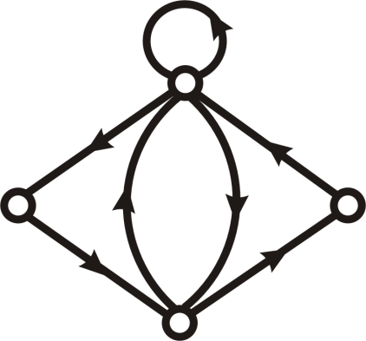
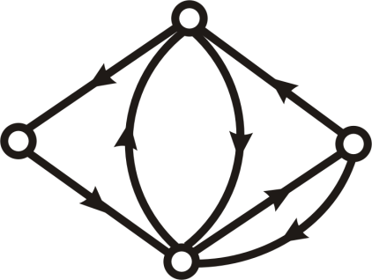
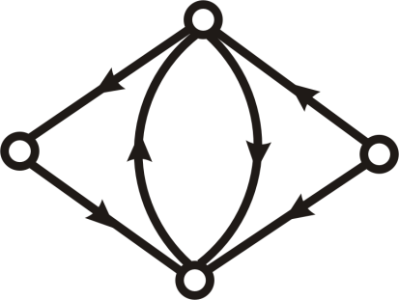

有向欧拉图判别定理
定理6.11
有向图D含有欧拉回路当且仅当D是连通的且所有顶点的入度等于出度.
有向图D含有欧拉通路、但不含有欧拉回路当且仅当D是连通的，且有一个顶点的出度比入度大1（始点）、一个顶点的入度比出度大1（终点）, 其余的顶点的入度等于出度.
有欧拉通路
无欧拉回路
欧拉图
无欧拉通路
Notes:
2“
欧拉图总共需耗时约7分钟

Slide 12
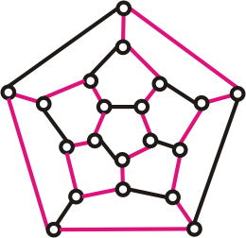
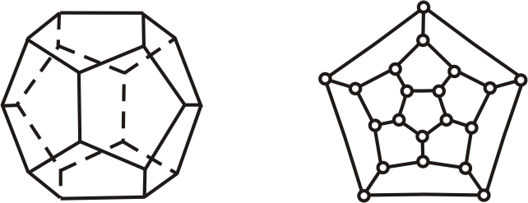
周游世界问题(W.Hamilton, 1859年)
哈密顿图
Notes:
哈密顿图可为无向图，也可为有向图。
哈密顿提出了这样一个周游世界的问题。20座城市分布于这个多面体的12个顶点上，多面体的棱是连接城市的道路。一个人能否从一座城市出发，经过其它城市一次且仅一次，而能回到原始的出发点。如果把多面体投影到平面上，这个周游世界问题就演变成了一个图论问题，是否这个图中存在一个回路，经过所有城市一次且仅一次。

Slide 13
哈密顿回路与哈密顿通路
哈密顿通路: 经过图(无向或有向)中所有顶点一次且仅一次的
通路.
哈密顿回路: 经过图(无向或有向)中所有顶点一次且仅一次的
回路.
哈密顿图: 具有哈密顿回路的图.
说明：
哈密顿通路是初级通路.
哈密顿回路是初级回路.
有哈密顿通路不一定有哈密顿回路.
环与平行边不影响图的哈密顿性.
Notes:
没有限定为有向、无向图，这类似于欧拉图。
有哈密顿回路肯定有哈密顿通路。
含有哈密顿通路或者回路的图肯定是连通的。
1’20“

Slide 14
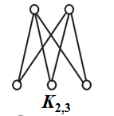
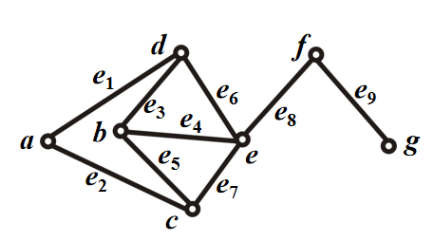
哈密顿图的必要条件
定理6.12 若无向图G=<V, E>是哈密顿图, 则对于V的任意
非空真子集V₁均有
p(G−V₁)≤|V₁|.
证 设C为G中一条哈密顿回路, 有p(C−V₁) ≤ |V₁|. 又因为
C⊆G, 故 p(G−V₁) ≤ p(C−V₁) ≤ |V₁|.
例如 当r≠s时, K_{r, s}不是哈密顿图
推论 有割点的图不是哈密顿图
Notes:
对一个图含有哈密顿通路或者哈密顿回路，现在还没找到充分必要条件。现在还只找到一些必要条件或者充分条件。
对无向哈密顿图存在这样一个必要条件，
无向图G删除掉顶点集V的非真空子集V1可能变成含有多个连通分支的图，但这个连通分支数肯定要小于等于V1所含有的顶点个数。
这个定理证明比较简单，假定C为G的一条哈密顿回路，他经过所有的顶点。哈密顿回路删除掉子顶点集V1后，离散成的分支数肯定小于V1所含有顶点数（画图说明）。
去掉子顶点集V1后，C分裂成几个连通分支数只会大于G所分裂成的连通分支数（举例说明）。由此证明了。。。
要4‘：30”

Slide 15
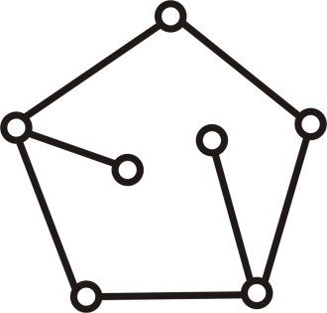
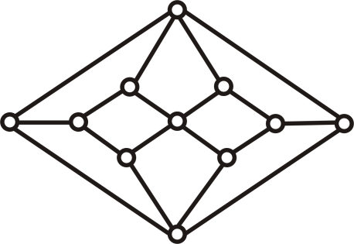
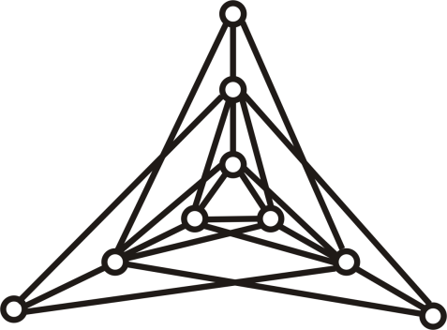
实例
例2 证明下述各图不是哈密顿图:
(a)
(b)
(c)
(c) 中存在哈密顿通路
Notes:
1‘

Slide 16
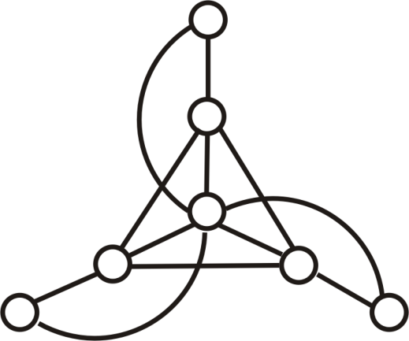
实例
例3 判断右图是不是哈密顿图
a
证 假设存在一条哈密顿回路, a, f, g是2度顶点, 边(a, c), (f, c)和 (g, c)必在这条哈密顿回路上, 从而点c出现3次, 与哈密顿回路定义矛盾.
该图满足定理6.12的条件, 这表明此条件是必要、而不充分的.
b
c
d
g
f
e
Notes:
如果该存在哈密顿回路，这个回路肯定要经过afg这三个顶点且只经过一次，而这三点是二度顶点，因此这个哈密顿回路肯定包含(a，c)，（f,c）(g,c)这三条边。
这样就导致这条回路要经过c这个顶点三次。这不符合哈密顿回路要求。
2’
该图有哈密顿通路.

Slide 17
存在哈密顿通路(回路)的充分条件
定理6.13
设G是n(n≥3)阶无向简单图
若任意两个不相邻的顶点的度数之和大于等于n−1, 则G中存在哈密顿通路;
若任意两个不相邻的顶点的度数之和大于等于n, 则G中存在哈密顿回路, 即G是哈密顿图.
推论 设G是n(n≥3)阶无向简单图, 若δ(G)≥n/2, 则G是哈密
顿图
如当n≥3时, K_{n}是哈密顿图; 当r=s≥2时, K_{r, s}是哈密顿图.
定理6.14 设D是n(n≥2)阶有向图, 若略去所有边的方向后
所得无向图中含子图K_{n}, 则D中有哈密顿通路.
Notes:
2‘

Slide 18
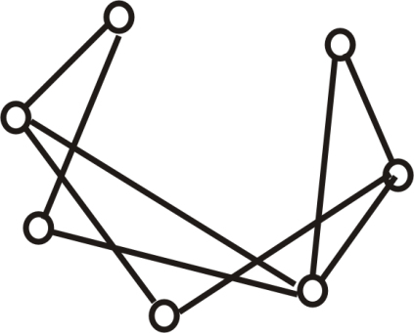
应用
解：
作无向图, 每人是一个顶点,
2人之间有边⇔会讲同一种语言.
例4 有7个人,
A会讲英语,
B会讲英语和汉语,
C会讲英语、意大利语和俄语,
D会讲日语和汉语,
E会讲德语和意大利语,
F会讲法语、日语和俄语,
G会讲法语和德语.
问能否将他们沿圆桌安排就坐成一圈,
使得每个人都能与两旁的人交谈?
G
A
F
B
E
C
D
ACEGFDBA是一条哈密顿回路, 按此顺序就坐即可.

Slide 19
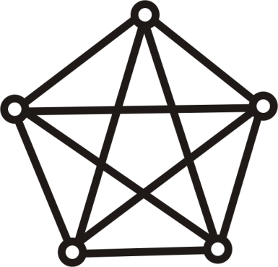
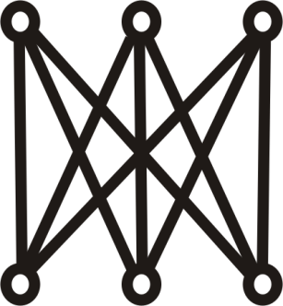
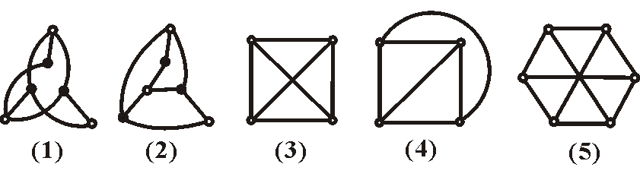
平面图与非平面图
6.4.4 平面图
定义6.22 如果能将无向图G除顶点外边不相交地画在平面上,
则称G是平面图. 这个画出的无边相交的图称作G的平面嵌入
(或平面表示). 没有平面嵌入的图称作非平面图.
例如 下图中(1)~(4)是平面图, (2)是(1)的平面嵌入，
(4)是(3)的平面嵌入. (5)是非平面图.
Notes:
把能通过同构变形，使得无边相交叉的无向图称为平面图。这个称呼是很直观的。无向图的这种平面化表示称为平面图的平面嵌入。
当然，如果一平面图本身就是无边相交的，他也称为平面嵌入。
先关注图1.该图看起来有些边相互交叉，但如果把外部点移动到内部去，那么没边交叉，且这两图是同构的。
类似的，图3看起来也有边交叉，但如果把这边拉到外部去，得到通构图，那也没有变交叉。但图5不论怎么变形，都不能得到无边相交的同构图。

Slide 20
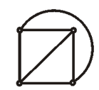
平面图的面与次数
G
R₃
R₁
R₀
R₂
设G是一个平面嵌入
G的面: 由G的边将平面空间所划分成的每一个区域
无限面(外部面): 面积无限的面, 用R₀表示
有限面(内部面): 面积有限的面, 用R₁, R₂, …, R_{k}表示
面R_{i}的边界: 包围R_{i}的所有边构成的回路组
面R_{i}的次数: R_{i}边界的长度, 用deg(R_{i})表示
Notes:
平面图能将无限平面分割成由边隔离成的几个独立区域，每个区域被称为面。
被分割而成的面有两种类型，面积无穷大的那个面称为外部面，用R0表示，面积有限的其它面称为内部面，用R1等表示。
限定某个面的的回路组称为边界，某个面的边界所含有的边的条数称为边界长度，用deg（Ri）表示。
讲一个平面图的面与次数，是针对他的平面嵌入而讲的。

Slide 21
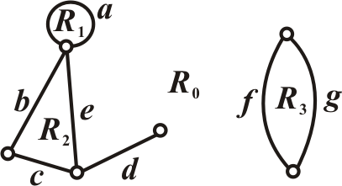
实例
例1 右图有 个面
4
R₁的边界:
R₂的边界:
R₃的边界:
R₀的边界:
a
bce
fg
abcdde, fg
deg(R₁)=
deg(R₂)=
deg(R₃)=
deg(R₀)=
1
说明: 构成一个面的边界的回路组可能是初级回路、简单回路或复杂回路, 甚至还可能是非连通的回路之并.
3
2
8
Notes:
割线要特殊处理。我们可以把他想像成含有两条边，两边之间的面积为零。因为面积为零，这个假设区域不算一个面，而边要作为R0的边界两次。
1’40”

Slide 22
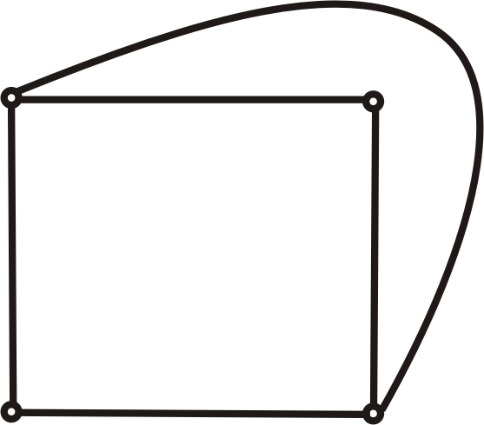
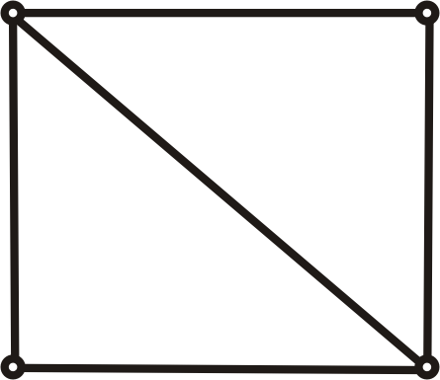
说明:
(1) 一个平面图可以有多个不同形式的平面嵌入(同构).
(2) 可以通过变换（改动顶点或边的位置）把平面图的任何
一面作为外部面.
e₅
e₄
R₃
e₁
e₁
e₄
e₅
R₃
e₃
R₁
R₂
R₁
例2 右边2个图是同一
平面图的平面嵌入.
R₁在(1)中是外部面,
在(2)中是内部面;
R₂在(1)中是内部面, 在(2)中是外部面.
R₂
e₃
e₂
(1)
e₂
(2)
Notes:
具体说明边界决定了面

Slide 23
定理6.15 平面图各面的次数之和等于边数的2倍.
证： 一条边或者是2个面的公共边界, 或者在一个面的
边界中出现2次. 在计算各面的次数之和时, 每条边恰好
被计算2次.
Notes:
45”

Slide 24
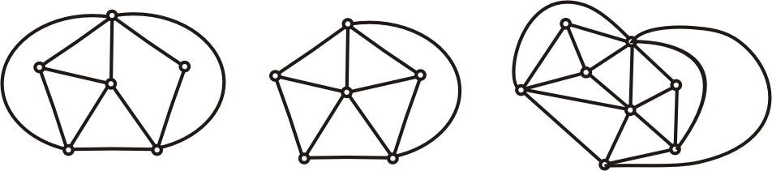
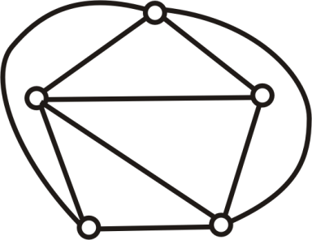
极大平面图
定义6.24 若G是简单平面图, 且在任意两个不相邻的顶点
之间加一条新边所得图为非平面图, 则称G为极大平面图
例如 K₁, K₂, K₃, K₄都是极大平面图
(1)是K₅删去一条边, 是极大平面图. (2)、(3)不是.
(1)
(2)
(3)
Notes:
为什么要限定为简单图？
为什么要假定简单图？
许多著名的猜想和问题都可以归结为对极大平面图 的研究
具体实例
2’20”

Slide 25
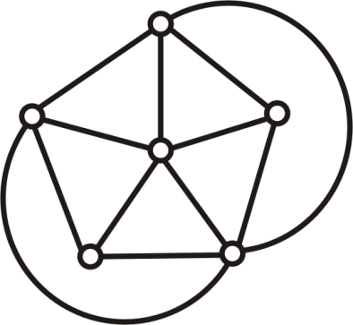
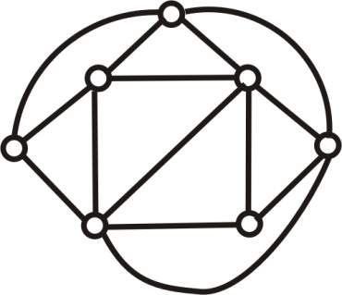
极大平面图的性质
极大平面图是连通的
设G为n(n≥3)阶简单图, 它为极大平面图的充分必要条
件是G每个面的次数均为3.
设G为n(n≥3)阶简单图, 如它是极大平面图，则边数为3n-6，面数是2n-4
例如
极大平面图
外部面的次数为4
非极大平面图
Notes:
极大平面图有几个性质。
极大平面图肯定是连通的。
假如G的阶数大于等于3，他是极大平面图的充分必要条件是每个面的次数为3.
怎么证明
2‘30”

Slide 26
欧拉公式
定理6.16 设G为n阶m条边r个面的连通平面图，则
n−m+r=2
证 对边数m做归纳证明.
当m=0, 连通性要求只有一个顶点，G为平凡图, 结论成立.
设m=k(k≥0)时结论成立.
对m=k+1, 有：
若G中有悬挂点（度数为1）的顶点v, 删除v及关联的边, 记作G′. G′连通, 有n-1个顶点, k条边和r个面.
由归纳假设, (n-1)-k+r=2, 即n-(k+1)+r=2, 得证m=k+1时结论
成立.
Notes:
没有限定是嵌入表示。只要是简单平面图，因为同构，肯定具有相同的条件。
当m=0，图无边，前提要求图为连通图，因此该图只有一个顶点，即n=1.这时图只有一个外部面，即r=1。因此结论成立。
采用数学归纳发，使得证明方法非常简单！
平面图体现在哪里呢？如过非平面图，有圈时删除掉一边不会这么简单。
（如果图为非平面图，不成立）

Slide 27
定理6.16 设G为n阶m条边r个面的连通平面图，则
n−m+r=2
如没有悬挂点，则必存在圈。
删除一个圈上的一条边, 记作G′.
G′连通, 有n个顶点, k条边和r-1个面.
由归纳假设, n-k+(r-1)=2, 即n-(k+1)+r=2. 得证m=k+1时结论
也成立.
证毕.
Notes:
没有限定是嵌入表示。只要是简单平面图，因为同构，肯定具有相同的条件。
当m=0，图无边，前提要求图为连通图，因此该图只有一个顶点，即n=1.这时图只有一个外部面，即r=1。因此结论成立。
采用数学归纳发，使得证明方法非常简单！
平面图体现在哪里呢？如过非平面图，有圈时删除掉一边不会这么简单。
（如果图为非平面图，不成立）

Slide 28
推论 设平面图G有 p (p≥2) 个连通分支, 则
n − m + r = p + 1
其中n, m, r 分别是G的阶数, 边数和面数.
证 设第 i 个连通分支有 n_{i}个顶点, m_{i} 条边和 r_{i} 个面. 对各
连通分支用欧拉公式,
n_{i} − m_{i} + r_{i} = 2, i = 1, 2, … , p
求和并注意 r = r₁+…+r_{p}− p+1（共用外部面）, 即得
n − m + r = p + 1
Notes:
不需细讲！

Slide 29
定理6.17 设G为n阶连通平面图, 有m条边, 且每个面的次
数至少为l (l ≥3), 则
证 由欧拉公式和各面次数之和等于边数的2倍(定理6.15)得
Notes:
该结果去掉了面的个数，方便区别连通、非连通。
在欧拉公式的基础上，我们进而有定理6.17.假设G为n阶连通平面图，他有面条边，且每个面的次数至少为l( l需要>=3)，那么这个图需要这个关系，...
这个关系是是G是平面图的必要条件，跟欧拉公式相比，只含有顶点数和边数，更加方便用于证明某个图不是平面图，即说明他不满足这个关系。
2’30“

Slide 30
实例
例3 证明 K₅ 和 K_{3, 3}不是平面图
证 K₅ : n=5, m=10, l=3
K_{3, 3} : n=6, m=9, l=4
不满足定理6.17的条件.
例4 设简单连通平面图有n(n≥3)个顶点、m条边, 则
m≤3n-6
证 不难证明3阶以上的简单连通平面图每个面的次数至
少为3, 由定理6.17立即得到要证的结论.
Notes:
例4可不用讲。

Slide 31
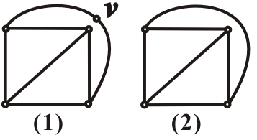
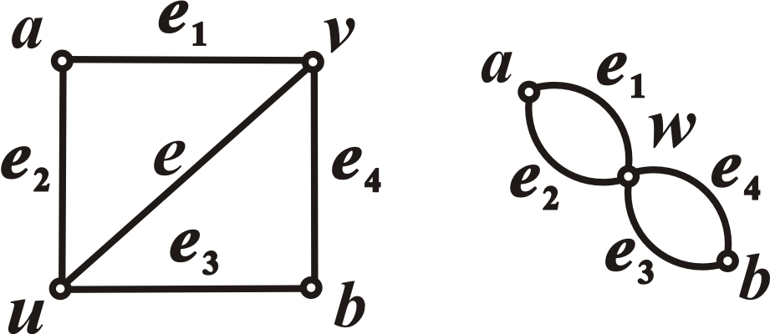
库拉图斯基定理
消去2度顶点v 如图从(1)到(2)
插入2度顶点v 如图从(2)到(1)
G₁与G₂同胚: G₁与G₂同构, 或经过反复插入或消去2度顶点后同构
收缩边e: 删除边e，将两端点合并为一顶点，并将原先与两端点有关联的其它边全部关联到该顶点上。
(3)
(4)
Notes:
我们再来讲一下库拉图斯基定理，这个定理给出了一个图是平面图的充分必要条件。
在讲库拉图斯基定理之前，我们先定义几个基本操作。消去2度顶点，只是把某个2度顶点消除，而把与之相关联的两条边融合成一条边。这跟删除某顶点的定义不同。
插入2度顶点，是在某条上插入一个顶点。如。。
在定义好消去2度顶点，插入2度顶点后，我们可以同胚概念。如果两图G1和G2是同构的，或者对这两图经反复进行消去或者插入2度顶点操作后变得相互同构，我们称这两图为胚。
我们再定义收缩边操作。比如要收缩这个图中的e边，那删除掉e边，然后把两端点u和v融合成一顶点w,然后吧原先分别与u和v关联的边都关联到w上。原先e1和e4关联，e2和e3与u关联，现在把他们都连到w上去。

Slide 32
库拉图斯基(Kuratowski)定理
定理6.18 一个图是平面图当且仅当它既不含与K₅同胚的
子图, 也不含与K_{3, 3}同胚的子图.
定理6.19 一个图是平面图当且仅当它既无可收缩为K₅的
子图, 也无可收缩为K_{3, 3}的子图.

Slide 33
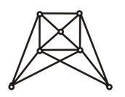
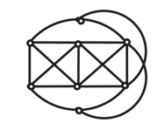


实例
例5 证明下面2个图均为非平面图.
与K₅同胚
也可收缩到K₅
与K_{3, 3}同胚
也可收缩到K_{3, 3}
Notes:
可只讲一个图。
先取子图。

Slide 34




例6 画出所有非同构的6阶11条边的简单连通非平面图
解
在K₅(5阶10条边)上
加一个顶点和一条边
在K_{3, 3}(6阶9条边)
上加2条边

Slide 35

对偶图
定义6.28 设平面图G有n个顶点, m条边和r个面, G=<V, E>
的对偶图G*=<V*, E*>构造如下:
在G的每一个面R_{i}的内部中, 任取一个点v_{i}*作为G*的顶点, V*= { v_{i}*| i=1, 2, …, r }.
对G每一条边e_{k}, 若e_{k}在G的面R_{i}与R_{j}的公共边界上, 则作边e_{k}*=(v_{i}*,v_{j}*), 且与e_{k}相交;
若e_{k}只在面R_{i}的边界上, 则以R_{i}中的顶点v_{i}*作环=(v_{i}*,v_{i}*)
且该环与e_{k}相交.
E*={ e_{k}*| k=1, 2, …, m }.
(1)
Notes:
没有要求G连通

Slide 36


实例
(1)
(2)
(3)
性质
G*也是平面图，而且是平面嵌入.
G*是连通的.
若e为G中的环, 则G*中e*为桥; 若e为桥, 则G*中e*为环.
同构的平面图的对偶图不一定同构. 如(1)和(3)
Notes:
举一个例子就好！
如(1)含有6度顶点，而(2)不含有。

Slide 37
定理6.20 设G*是连通平面图G的对偶图, n*, m*, r*和n, m,
r分别为G*和G的顶点数, 边数和面数，则
(1) n*= r
(2) m*=m
(3) r*=n
(4) 设G*的顶点v_{i}*位于G的面R_{i}中, 则d(v_{i}*)=deg(R_{i})
如果G为非连通平面图(含k个连通分支)，则对对偶图G*，
以上(1), (2)和(4)式不变，而(3)要变为r*=n-k+1.

Slide 38
着色
点着色(简称着色): 对无环无向图的每个顶点涂一种颜色，
使相邻的顶点涂不同的颜色，称为图G的一种着色．
k-可着色的: 能用k种颜色着色．
1
2
1
1
2
1
3
3
2
1
2
2
1
2
4
2
2
1
1
1
3
2
1
2
2
1
2
1
2
1
2
1

Slide 39



实例
例 给出颜色尽可能少的着色方式

Slide 40
应用
例 一个程序有6个变量x_{i}, i=1, 2, …, 6, 其中x₁与x₄, x₁与x₅, x₂与x₅, x₂与x₆, x₃与x₄, x₃与x₆, x₄与x₅, x₄与x₆, x₅与x₆要同时使用. 给每一个变量分配一个寄存器. 要同时使用的两个变量不能分配同一个寄存器.
问: 至少要使用几个寄存器?如何分配?
x₁
x₄
x₃
至少用3个寄存器
x₁与x₆, x₂与x₄, x₃与x₅,分配同一个寄存器
1
2
3
3
1
x₅
x₆
2
x₂

Slide 41
地图着色
地图(无桥平面图): , 对偶图是无环平面图
地图着色(面着色): 每个面着一种颜色, 相邻的面着不同的颜色
地图着色对应对偶图的点着色
五色定理(希伍德, 1890年)
四色猜想(19世纪50年代)
四色定理( 阿佩尔和黑肯, 1976年)
任何平面图都是4-可着色的.

